Slide 1

«Развитие молодёжной политики»
Руководитель проекта: Черных Ольга Олеговна
Куратор проекта: Стуканова Софья Сергеевна

Slide 2

МОСКОВСКИЙ ПОЛИТЕХ
Проект "Развитие молодёжной политики"
развитие системы вовлечения обучающихся в самоуправление университета
Комитет по оценке качества образования
Объединенный совет обучающихся
поддержка и развитие волонтерского движения
Эко-клуб
поддержка и развитие студенческого творчества
«Ярмарка Творчества «Премьер» Московского Политеха»
развитие общественной деятельности
Медиа Мята
поддержка и развитие студенческого спорта
Спортивные мероприятия

Slide 3

Студенческое самоуправление
Комитет по оценке качества образования
Цель:
Создание постоянно действующей организации, реализующей право студентов на участие в управлении образовательным процессом.
Задачи:
определение структуры и представителя Комитета;
распространение информации о Комитете на информационных ресурсах Московского Политеха;
обновление действующего состава Комитета путем набора активных и заинтересованных студентов.

Slide 4
МОСКОВСКИЙ ПОЛИТЕХ
провели два совещания с начальником центра по работе со студентами Ю.Е. Гориной на тему опроса иностранных студентов, находящихся за границей (31.03.2021 и 7.04.2021);
связались с иностранными студентами, находящимися за границей, для выявления сложностей в обучении на период нахождения за территорией РФ;
связались со старостами учебных групп, в которых обучаются иностранные студенты, для установления успешной обратной связи по процессу обучения данной группы студентов на время нахождения за границей;
открыли набор в Комитет по качеству образования через официальную группу Московского Политеха Вконтакте;
собрали первичные данные регистрации на отбор в Комитет по оценке качества образования для получения промежуточной картины заинтересованности студентов в работе Комитета по оценке качества образования.
Промежуточные итоги второго семестра:

Slide 5

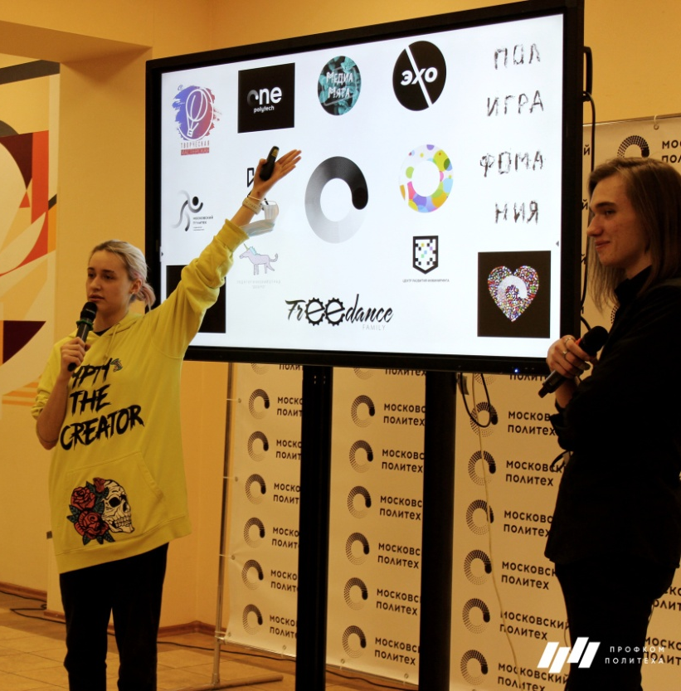
Студенческое самоуправление
Объединенный совет обучающихся
Цель:
Обеспечение прав на участие обучающихся в управлении университета и оценки качества образовательного процесса.
Задачи:
привлечение обучающихся к самоуправлению в университете;
защита прав и интересов обучающихся;
укрепление межвузовских, межрегиональных и международных связей;
содействие в решении образовательных, социально-бытовых и прочих вопросов, затрагивающих интересы обучающихся.

Slide 6
МОСКОВСКИЙ ПОЛИТЕХ
Промежуточные итоги второго семестра:
составлена и согласована программа выезда;
составлен регламент работы стипендиальной комиссии;
составлен регламент работы дисциплинарной комиссии;
проведено выездное мероприятие, на котором участники ОСО не только наметили план работы и познакомились друг с другом, но и пообщались с руководством вуза;
проведены выборы, в результате которых был выбран председатель и его заместитель;
распространена информация об ОСО на информационных ресурсах Московского Политеха;
на данный момент команда проекта изучает необходимо нормативно-правовую базу для качественной работы совета;
в скором времени начнётся создание социальных сетей и бренда ОСО.

Slide 7



Развитие волонтерской деятельности
Цель:
К маю 2021 года создать эко-клуб на базе Московского Политеха с кадровым компетентным резервом в количестве 30 человек и действующими ежегодными акциями, направленными на улучшение экологической ситуации.
Эко-клуб
Задачи:
создание положения, в рамках которого будет действовать эко-клуб;
популяризация экологического движения среди студентов и молодёжи;
формирование компетентной команды эко-клуба;
аналитика и формирование базы организации Москвы, направленных на улучшение экологической ситуации;
создание просвещающей методической базы.

Slide 8

МОСКОВСКИЙ ПОЛИТЕХ
Промежуточные итоги второго семестра:
написана и отправлена заявка на Всероссийский конкурс молодежных грантов;
проведены встречи по согласованию съемок центра «Собиратор»;
составлен сценарий просвещающего ролика на тему технических отходов;
отсняты материалы просвещающего ролика на тему технических отходов;
смонтирован видеоролик (на момент 29.04.2021 видеоролик будет в сетях ВК, Inst.);
создан макет буклета по основам эко-поведения;
участие в образовательном проекте «Эко жизнь в мегаполисе. Образование» (организатор Мосволонтер);
подготовлено методическое пособие по повседневной эко-культуре и подготавливается итоговый макет;
разработана логистика и концепция акции по сбору крышечек, направленной на привитие раздельного сбора мусора студентам и работникам Университета;
социальные сети ведутся согласно контент-плану (9-10 публикаций в месяц).

Slide 9


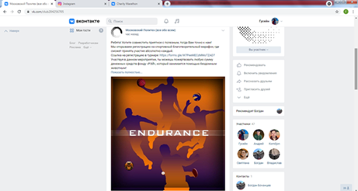
Спортивная деятельность
Спортивные мероприятия
Цель:
До конца 2021 года реализовать фестиваль и привлечь более 300 студентов Московского Политеха к участию и занятиям активными видами спорта на любительском уровне.
Задачи:
подготовка проведения благотворительной акции;
закупка снаряжения и призов к ключевому мероприятию;
регистрация участников мероприятия;
подготовка расписания спортивных мероприятий фестиваля;
проведение спортивных мероприятий (футбол, волейбол, баскетбол, настольный теннис);
проведение благотворительной акции по сбору средств;
информирование аудитории о сумме собранных на благотворительность средств.

Slide 10

МОСКОВСКИЙ ПОЛИТЕХ
Промежуточные итоги второго семестра:
опубликовано несколько постов о правилах спортивных дисциплин, а также расписание проведения мероприятия и начало регистрации на участия;
разработаны несколько вариантов стенда для мероприятия;
были опубликованы посты о проведении Спортивного благотворительного мероприятия «Endurance» в такие группы, как «Instagram» charity_marathon, tsentrkarery, «Вконтакте» Сharity Marathon, Московский Политех (все обо всем), договорились с «Медиа Мята» о публикации поста с расписанием проведения мероприятия и ссылкой на регистрацию на нее к 3-ему мая 2021 года;
получено письмо поддержки от благотворительного фонда помощи животным «Рэй»;
подали заявление на грант о проведении спортивного мероприятия в “Всероссийский конкурс молодежных проектов”;
составлено расписание проведения мероприятия, которое утверждено заведующим кафедры физического воспитания Плешаковым Александром Александровичем;

Slide 11
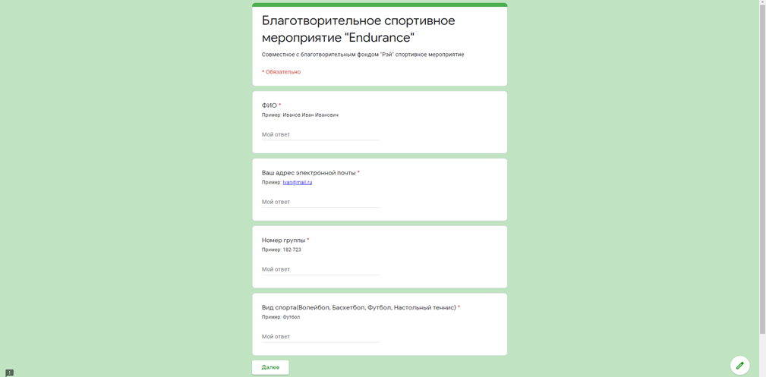
МОСКОВСКИЙ ПОЛИТЕХ
состоялась встреча с Яхненко Д.В, в ходе которого были проговорены такие моменты, как приказ о проведения мероприятия, предоставление судей и необходимого инвентаря, в сотрудничестве с Кафедрой физического воспитания, непосредственно с заведующим кафедрой Плешаковым А.А, а также пиар сопровождение мероприятия на официальных платформах Московского политеха. Приказ будет подан от имени Спорт клуба, этим Яхненко Д.В лично сам распорядится;
была создана Гуглформа для сбора заявок на участие в мероприятии.
Промежуточные итоги второго семестра:

Slide 12


Творческая деятельность
«Ярмарка Творчества «Премьер» Московского Политеха»
Цель:
Проведение мероприятия, направленного на популяризацию творческой деятельности в университете.
Задачи:
продемонстрировать многообразие для самореализации и творческого развития;
развить коммуникацию участников творческих коллективов с дальнейшим сотрудничеством и возможной совместной деятельностью;
организовать творческий и позитивный досуг для студентов.

Slide 13
МОСКОВСКИЙ ПОЛИТЕХ
Промежуточные итоги второго семестра:
проведена встреча с руководителем Московского отделения Российского Союза молодежи по вопросам написания заявки на Всероссийский конкурс молодежных грантов;
написана и отправлена заявка на Всероссийский конкурс молодежных грантов;
составлен сценарий рекламных видеороликов для коллективов;
сделаны первичные макеты стендов всех доступных коллективов в PowerPoint;
собрана основная информация о коллективах и структурирована в виде документов Word;
созданы QR-коды социальных сетей коллективов для будущего применения на стендах;
созданы макеты стендов коллективов в Prezi;
составлены тезисы и доклад для Студенческой научной конференции, приняли участие в СНК-2021.

Slide 14


Общественная деятельность
Медиа Мята
Цель:
Разработка осеннего выезда для повышения квалификации не менее 200 студентов и отработки навыков в медиа сфере. Помимо этого, чуть меньшим приоритетом является создание новых творческих групп путём объединения студент разных направлений (фото | видео | спикеры | СММ) и продвижение медиа школы "Мята" не только в Московском Политехе, но и в других университетах.
Задачи:
повышение заинтересованности студентов сферой медиа путём использования IT-технологий;
отбор спикеров для осеннего выезда;
составление первичного плана выезда;

Slide 15
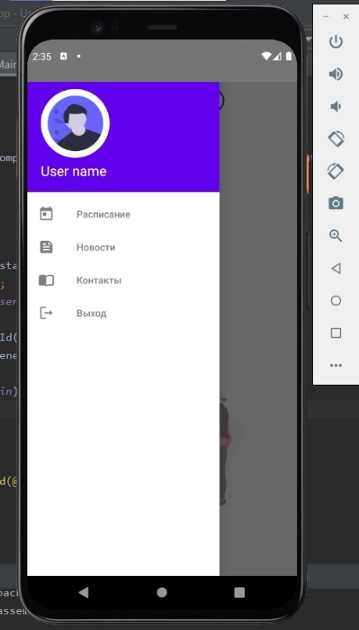
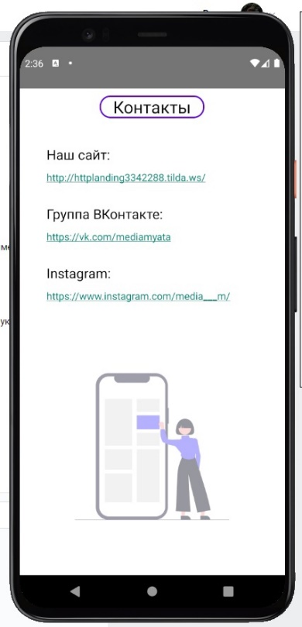
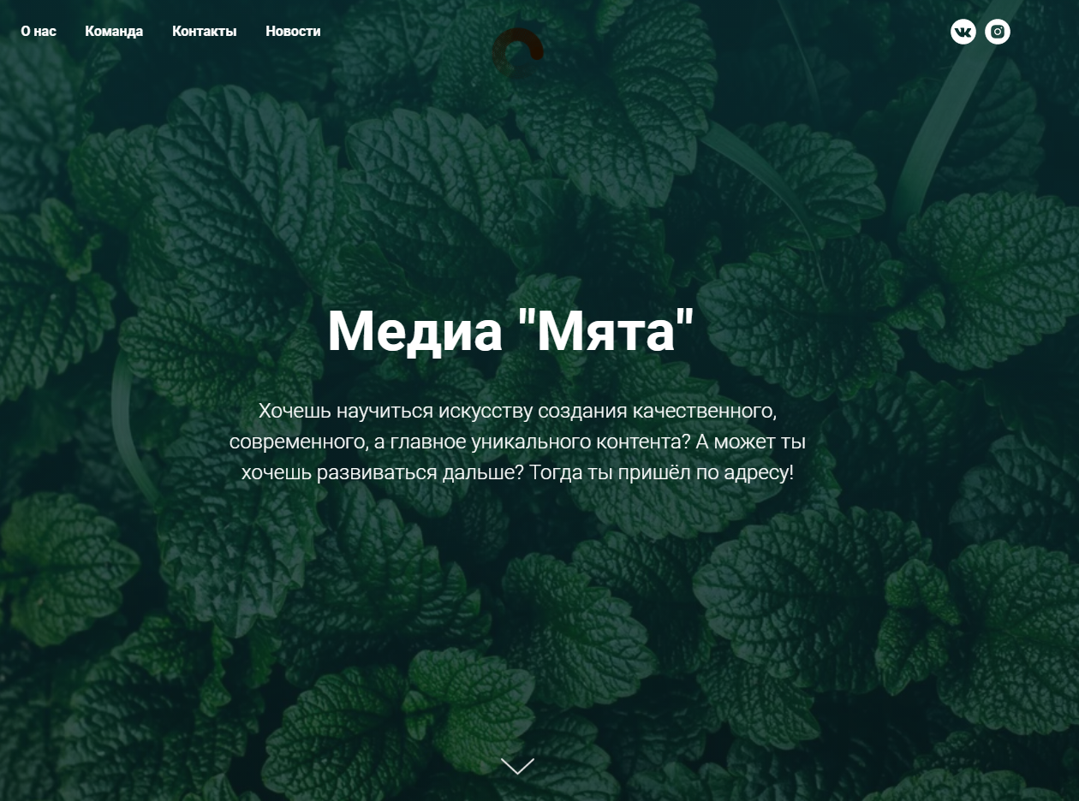
МОСКОВСКИЙ ПОЛИТЕХ
Промежуточные итоги второго семестра:
полностью разработана модель телеграм-бота для медиа организации "Мята";
начата разработка мобильного приложения "Медиа Мята";
отредактирован веб-сайт "Медиа Мята";
составлен полный первичный план осеннего выезда;
написана и отправлена заявка на Всероссийский конкурс молодежных грантов;
ведём переговоры со спикерами для осеннего выезда;
составлено положение медиа организации «Мята».

Slide 16


МОСКОВСКИЙ ПОЛИТЕХ
Общая задача проектов на семестр:
Утверждение планов и расписания запланированных программ, по которым были поданы заявки на «Всероссийский конкурс молодежных проектов-2021».

Slide 17
Спасибо за внимание

